Slide 1
Transparencia y Buen Gobierno
en el Tercer Sector
NUESTRO COMPROMISO CON LA SOCIEDAD
MADRID - 8 DE NOVIEMBRE DE 2017
Francisco Javier Amorós Dorda
Subdirector General de Transparencia y Buen Gobierno
CONSEJO DE TRANSPARENCIA Y BUEN GOBIERNO
7/11/17
1

Slide 2
LEY 19/2013, de 9 de diciembre, de Transparencia, Acceso a la Información Pública y Buen Gobierno
¿Qué obligaciones establece para las ONGS?
7/11/17
2

Slide 3
¿Qué organizaciones están obligadas de acuerdo con la Ley?
ÚNICAMENTE Las que PERCIBAN DURANTE EL PERÍODO DE UN AÑO
Ayudas o subvenciones públicas en una CUANTÍA SUPERIOR A 100.000 EUROS o
Cuando AL MENOS EL 40 % DEL TOTAL DE SUS INGRESOS anuales tengan carácter de AYUDA O SUBVENCIÓN PÚBLICA, siempre que alcancen como MÍNIMO LA CANTIDAD DE 5.000 EUROS.
(art. 3.2 LT)
7/11/17
3

Slide 4
¿De qué naturaleza son las obligaciones que les afectan de acuerdo con la Ley?
Las disposiciones del CAPÍTULO II DE ESTE TÍTULO serán también aplicables a …. (art.3.2 LT)
ÍNDICE
Preámbulo.
Título preliminar.
Título I. Transparencia de la actividad pública.
Capítulo I. Ámbito subjetivo de aplicación.
Capítulo II. Publicidad activa.
Capítulo III. Derecho de acceso a la información pública.
Sección 1.ª Régimen general.
Artículo 14. Límites al derecho de acceso.
Sección 2.ª Ejercicio del derecho de acceso a la información pública.
Sección 3.ª Régimen de impugnaciones.
Título II. Buen gobierno.
7/11/17
4

Slide 5
Datos o informaciones sometidas a régimen de publicidad activa por la ley de Transparencia
Información cuyo CONOCIMIENTO SEA RELEVANTE PARA GARANTIZAR LA TRANSPARENCIA DE SU ACTIVIDAD relacionada con el funcionamiento y control de la actuación pública (art. 5.1 LT).
Información exigida por la NORMATIVA AUTONÓMICA correspondiente o por otras DISPOSICIONES ESPECÍFICAS que prevean un régimen más amplio en materia de publicidad que la Ley (art. 5.2 LT)
Información relativa a las FUNCIONES DESARROLLADAS por el sujeto, la NORMATIVA que le es de aplicación y SU ESTRUCTURA ORGA-NIZATIVA (art. 6.1 LT)
PLANES Y PROGRAMAS anuales y plurianuales en los que se fijen objetivos concretos (art. 6.2 LT)
Información de RELEVANCIA JURÍDICA (art. 7 LT)
Actos de gestión administrativa con repercusión económica o presupuestaria indicados en el precepto (art. 8.1 LT)
Información relativa a los INMUEBLES DE SU PROPIEDAD (art. 8.3 LT)
Información cuyo acceso se SOLICITE CON MAYOR FRECUENCIA (art. 10.2 LT)
7/11/17
5

Slide 6
De los datos e informaciones anteriores ¿cuáles, no deben ser publicados obligatoriamente por las organizaciones y por qué razón?
Información cuyo conocimiento sea relevante para garantizar la transparencia de su actividad relacionada con el funcionamiento y control de la actuación pública (art. 5.1).
(La Ley impone esta obligación a los sujetos enumerados en el artículo 2.1 . Las organizaciones están recogidas en el art. 3)
Planes y programas anuales y plurianuales en los que se fijen objetivos concretos (art. 6.2)
(La Ley encomienda está obligación a las Administraciones Públicas, concepto que excluye a las organizaciones)
Información de relevancia jurídica (art. 7)
(La Ley encomienda está obligación a las Administraciones Públicas, concepto que excluye a las organizaciones)
Información relativa a los inmuebles de su propiedad (art. 8.3)
(La Ley encomienda está obligación a las Administraciones Públicas, concepto que excluye a las organizaciones)
Información cuyo acceso se solicite con mayor frecuencia (art. 10.2 ) (La Ley se refiere exclusivamente a información de la AGE, lo que excluye a las organizaciones)
7/11/17
6

Slide 7
¿Cuáles deben ser publicados obligatoriamente y por qué?
Información exigida por la normativa autonómica correspondiente o por otras disposiciones específicas que prevean un régimen más amplio en materia de publicidad que la Ley (art. 5.2)
(La Ley no distingue por lo que nosotros tampoco podemos diastinguir. La obligación se a todos los sujetos obligados, tanto del art. 2 como del 3)
Información relativa a las funciones desarrolladas por el sujeto, la normativa que le es de aplicación y su estructura organizativa (art. 6.1)
(El art. 6 se aplica a todos los sujetos comprendidos en el ámbito de aplicación del Título II, lo que incluye tanto a los del art. 2 como a los del 3)
Actos de gestión administrativa con repercusión económica o presupuestaria indicados en el texto (art. 8.1)
(Igual que en el caso anterior. El art. 8 se aplica a todos los sujetos comprendidos en el ámbito de aplicación del Título II de la Ley, lo que incluye tanto a los del art. 2 como a los del 3)
7/11/17
7

Slide 8
Concretamente, las organizaciones
tienen que publicar:
Información normativa autonómica u otras disposiciones (art. 5.2)
Funciones que desarrollan (art. 6.1)
Normativa que les es de aplicación (art. 6.1)
Estructura organizativa (art. 6.1)
Contratos (art. 7.1 a)
Convenios de colaboración suscritos (art. 7.1 b)
Subvenciones y ayudas públicas concedidas (art. 7.1 c)
Presupuestos (art. 7.1 d)
Cuentas anuales que deban rendirse e informes de auditoría de cuentas y de fiscalización (art. 7.1 e).
Retribuciones percibidas anualmente por sus altos cargos y máximos responsables (art. 7.1 f)
Indemnizaciones percibidas, en su caso, por éstos con ocasión del abandono del cargo (art. 7.1 f).
Resoluciones de autorización o reconocimiento de compatibilidad que afecten a empleados públicos (art. 7.1 g).
Resoluciones que autoricen el ejercicio de actividad privada al cese de los altos cargos (art. 7.1 g)
Información estadística sobre grado de cumplimiento y calidad de los servicios públicos que sean de su competencia (art. 7.1 h)
7/11/17
8

Slide 9
Ahora bien, respecto de los datos referentes a contratos, convenios y subvenciones hay que tener en cuenta que:
Los sujetos mencionados en el artículo 3 -incluidas las organizaciones, únicamente deberán publicar la información de los contratos o celebrados con una Administración Pública. ESTO ES: NO UNA CORPORACIÓN DE DERECHO PÚBLICO, NI LA CASA DE SM U OTRO ÓRGANO CONSTITUCIONAL O SIMILAR; NI EL BANCO DE ESPAÑA NI NINGÚN ENTE REGULADOR; NI NINGUNA SOCIEDAD MERCANTIL O FUNDACIÓN PÚBLICA NI NINGÚN CONSORCIO NINNGUNA ASOCIACIÓN CONSTITUIDA ENTRE ADMINISTRACIONES PÚBLICAS.
Asimismo, solo tendrán que publicar información sobre las subvenciones que reciban cuando el órgano concedente sea una Administración Pública.
7/11/17
9

Slide 10
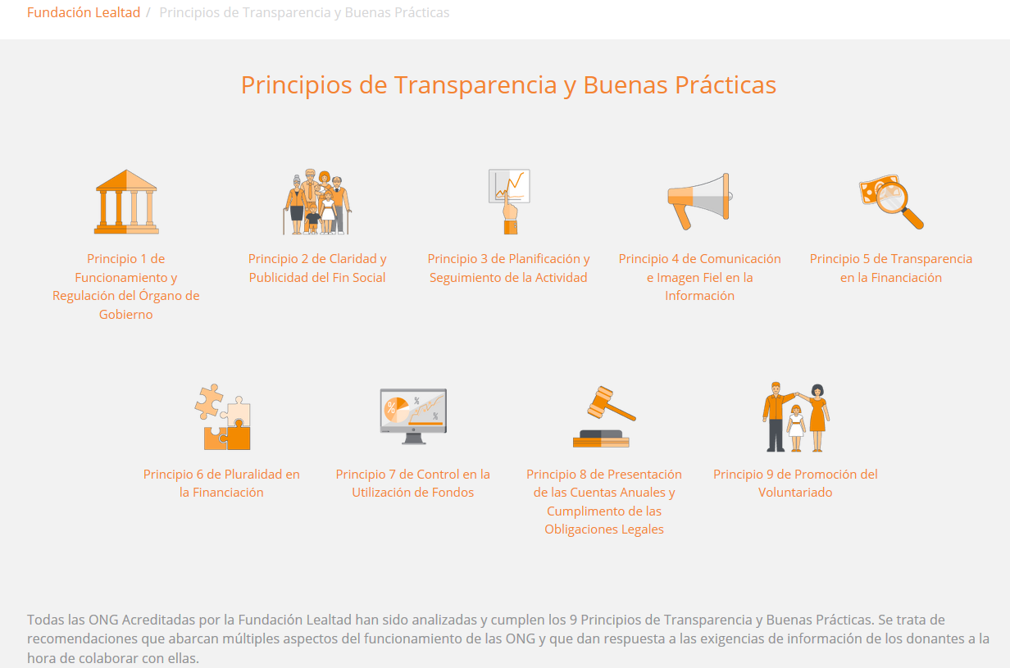
Identificación de los datos e informaciones que deben publicar las organizaciones:
PRINCIPIOS FUNDACIÓN “LEALTAD”
7/11/17
10

Slide 11
Identificación de los datos e informaciones que deben publicar las organizaciones:
Información institucional, organizativa y de planificación
Funciones que desarrollan (art. 6.1)
FIN SOCIAL
Normativa que les es de aplicación (art. 6.1)
ESTATUTOS
Estructura organizativa. A estos efectos, incluirán un organigrama actualizado que identifique a los responsables de los diferentes órganos y su perfil y trayectoria profesional. (art. 6.1)
ORGANIGRAMA DE LA ORGANIZACIÓN con representación gráfica del órgano de gobierno (Asamblea General, Junta Diectiva, Patronato) y los Departamentos, Secciones u otras divisiones
PERFILES PROFESIONALES DE LOS RESPONSABLES
7/11/17
11

Slide 12
Actos de naturaleza económica, presupuestaria o estadística
1. INFORMACION DE CONTRATOS (art. 8.1 a) LT)
Todos los contratos suscritos con una Administración Pública,
incluidos los menores, con indicación de:
Objeto
Duración
Importe de licitación
Importe de adjudicación
Procedimiento de celebración
Instrumentos a través de los que, en su caso, se ha publicitado
Número de licitadores
Identidad del adjudicatario No aplica por ser la propia organización
Modificaciones
Desistimiento y renuncia de los contratos
En el caso de los contratos menores, la publicación de la información podrá hacerse trimestralmente.
Datos estadísticos sobre el porcentaje en volumen de gasto de la organización de los contratos suscritos a través de cada uno de los procedimientos previstos en la legislación de contratos del sector público.
7/11/17
12

Slide 13
2. INFORMACION DE CONVENIOS (art. 8.1 b) LT)
Relación de convenios suscritos con alguna Administración Pública con mención de:
Partes firmantes
Objeto
Plazo de duración
Modificaciones realizadas,
Sujetos obligados a la realización de las prestaciones
En su caso, obligaciones económicas convenidas.
Encomiendas de gestión que se firmen con una Administración Pública, con indicación de:
Objeto
Presupuesto
Duración
Obligaciones económicas
Subcontrataciones, con mención de los adjudicatarios, procedimiento seguido para la adjudicación e importe de la misma.
7/11/17
13

Slide 14
3. INFORMACION DE SUBVENCIONES (art. 8.1 c) LT)
Las subvenciones y ayudas concedidas por alguna Administración Pública con indicación de:
Importe
Objetivo o finalidad
Beneficiarios. No aplica por ser la propia organización
3. INFORMACION DE PRESUPUESTOS (art. 8.1 d) LT)
Presupuesto de ingresos y gastos de la organización con:
Descripción de las principales partidas presupuestarias
GASTOS DE FUNCIONAMIENTO, LIMITACIÓN, PLURALIDAD DE FUENTES
Información actualizada y comprensible sobre el estado de ejecución del presupuesto
Información sobre el cumplimiento de los objetivos de estabilidad presupuestaria y sostenibilidad financiera de las Administraciones Públicas. No aplica por ser la propia organización
7/11/17
14

Slide 15
3. INFORMACION SOBRE CUENTAS JUSTIFICATIVAS (art. 8.1 e) LT)
Cuentas anuales que deban rendirse
PLAN GENERAL CONTABLE DE ENTIDADES SIN FINES LUCRATIVOS
Aprobadas por el ÓRGANO DE GOBIERNO
TODAS LAS CUENTAS Y MEMORIAS que deban presentarse ante la asamblea, junta o patronato
CERTIFICADOS DE ESTAR AL CORRIENTE DE SUS OBLIGACIONES ANTE LA ADMINISTRACIÓN TRIBUTARIA Y LA SEGURIDAD SOCIAL
Informes de auditoría de cuentas y de fiscalización por parte de los órganos de control externo que sobre ellos se emitan.
INFORME DE AUDITORÍA EXTERNA, en caso de existir alguna
7/11/17
15

Slide 16
4. INFORMACION SOBRE RETRIBUCIONES (art. 8.1 f) y g) LT)
Retribuciones percibidas anualmente por los altos cargos y máximos responsables de la organización
RESPONSABLES DE LOS ORGANOS INCLUIDOS EN EL ORGANIGRAMA
RETRIBUCIONES VENCIDAS
RETRIBUCIONES INTEGRAS EN COMPUTO ANUAL
Indemnizaciones percibidas, en su caso, con ocasión del abandono del cargo
EN CASO DE QUE LA ORGANIZACIÓN ABONE ALGUNA.
Resoluciones de autorización o reconocimiento de compatibilidad que afecten a los empleados públicos al servicio de la organización
EN CASO DE QUE EXISTAN
(La obligación corresponde a la Administración pero es conveniente que la organización replique el dato)
Resoluciones de autorización de actividad privada al cese de los altos cargos y asimilados al servicio de la organización
EN CASO DE QUE EXISTAN
(La obligación corresponde a la Administración pero es conveniente que la organización replique el dato)
.
7/11/17
16

Slide 17
¿Se debe publicar toda la información o hay límites?
LÍMITES SUSTANTIVOS
Serán de aplicación, en su caso, los límites al derecho de acceso a la información pública previstos en el artículo 14 (art. 5.2 LT)
La seguridad nacional.
La defensa.
Las relaciones exteriores.
La seguridad pública.
La prevención, investigación y sanción de los ilícitos penales, administrativos o disciplinarios.
La igualdad de las partes en los procesos judiciales y la tutela judicial efectiva.
Las funciones administrativas de vigilancia, inspección y control.
Los intereses económicos y comerciales.
La política económica y monetaria.
El secreto profesional y la propiedad intelectual e industrial.
La confidencialidad o el secreto en procesos de toma de decisión.
La protección del medio ambiente.
7/11/17
17

Slide 18
PROTECCIÓN DE DATOS DE CARÁCTER PERSONAL
Serán de aplicación, en su caso, especialmente, los límites derivados de la protección de datos de carácter personal, regulado en el artículo 15 (art. 5.3 LT)
A este respecto, cuando la información contuviera datos especialmente protegidos, la publicidad sólo se llevará a cabo PREVIA DISOCIACIÓN de los mismos
(art. 5.3 LT)
7/11/17
18

Slide 19
¿Dónde hay que publicar los datos o informaciones?
En la página web de la organización (art. 5.4 LT)
LAS ORGANIZACIONES NO TIENEN OBLIGACIÓN DE DISPONER DE SEDE ELECTRÓNICA
En la sede o portal de la Administración Pública de la que provenga la mayor parte de las ayudas o subvenciones públicas percibidas. (art.5.4 LT)
CUANDO SE TRATE DE ENTIDADES SIN ÁNIMO DE LUCRO QUE PERSIGAN EXCLUSIVAMENTE FINES DE INTERÉS SOCIAL O CULTURAL Y CUYO PRESUPUESTO SEA INFERIOR A 50.000 EUROS
PREFERIBLEMENTE EN LA PÁGINA WEB (la sede requiere identificación electrónica del consultante)
7/11/17
19

Slide 20
¿Cuándo hay que realizar la publicación?
De FORMA PERIÓDICA (art. 5.1 LT)
Cuando SE PRODUCE EL ACTO a que se refiere la información
En PERIODOS FIJOS
PUBLICACIÓN AUTOMÁTICA
7/11/17
20

Slide 21
¿Cómo hay que realizar la publicación?
REQUISITOS ESTABLECIDOS EN LA LEY
La información debe estar ACTUALIZADA (art. 5.1 LT)
ACTUALIZACIÓN
DATACIÓN
PERIODICIDAD
La información debe ser:
CLARA
DEBE AJUSTARSE A LO EXIGIDO POR LA LEY
En caso de OBLIGACIONES COMPLEJAS, debe comprender TODOS LOS ÍTEMS EXIGIDOS
ESTRUCTURADA
DEBE OFRECERSE AGRUPADA
Preferentemente en un EPÍGRAFE / ESPACIO DE TRANSPA-RENCIA
ENTENDIBLE
LENGUAJE CERCANO
INFORMACIONES COMPLEMENTARIAS
7/11/17
21

Slide 22
La información debe publicarse PREFERIBLEMENTE EN FORMATOS REUTILIZABLES
OBSERVATORIO NACIONAL DE LAS TELECOMUNICACIONES Y LA SOCIEDAD DE LA INFORMACIÓN (ONTSI)
Un paso más: adecuar el FORMATO A LAS POSIBILIDADES REALES DE REUTILIZACIÓN
El SOPORTE WEB debe incorporar los mecanismos adecuados para facilitar:
la ACCESIBILIDAD
ACCESIBILIDAD UNIVERSAL
Lenguas co-oficiales
Personas con discapacidad
ACCESIBILIDAD ESPECÍFICA
Longitud RUTAS DE ACCESO
la INTEROPERABILIDAD
Fuentes abiertas
la CALIDAD
Estándares web (colores, tipografía, diseño …
la REUTILIZACIÓN de la información
Portal open-data
su IDENTIFICACIÓN Y LOCALIZACIÓN
Fuentes, bibliografía, URLs.
7/11/17
22

Slide 23
¿Qué debe hacer una ONG que parte de cero para cumplir con sus obligaciones?
Contar con una PÁGINA O PORTAL WEB
Rediseño de la página disponible
Requisitos del soporte web
Realizar una CARGA INICIAL de los datos e informaciones
Adaptar la información existente a los requerimientos de la Ley (claridad, estructuración, actualización, formato)
Recopilar la información que debe publicarse. Acceso a bases de datos o recursos centralizados
3. Asegurar la publicación periódica de la NUEVA INFORMACIÓN y la ACTUALIZACIÓN de la publicada
Establecer canales internos de gestión de la información y marcado de datos
Establecer un sistema de gestión documental con un repositorio de transparencia
7/11/17
23

Slide 24
7/11/17
24

